Slide 1
স্বাগতম

Slide 2
পরিচিতি
শিক্ষক পরিচিতি
মোছাঃ নুর জাহান
সহকারি শিক্ষক
ভেলাইন স: প্রা: বিদ্যালয়
ঘোড়াঘাট,দিনাজপুর।
পাঠ পরিচিতি
শ্রেণিঃপঞ্চম
বিষয়:বাংলাদেশ ও বিশ্ব পরিচয়
পাঠ: বাংলাদেশের ক্ষুদ্র নৃ-গোষ্ঠী
আজকের পাঠ: গারো

Slide 3
শিখনফল:
২.১.৭ জাতি,শ্রেনি,ধর্ম, বর্ণ, গোষ্ঠি, ছোট-বড় নির্বিশেষে সবাইকে সমান মর্যাদা দিবে ও মিলে মিশে থাকবে।
২.২.৮ গারো খাসিয়া, মোরাও, ত্রিপুরা ও ওড়াওদের সংস্কৃতি বর্ণনা করতে পারবে।

Slide 4
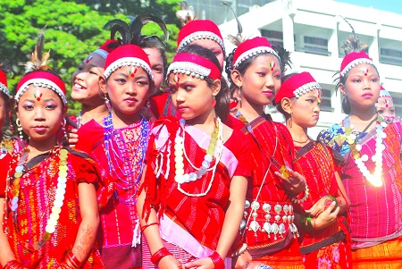
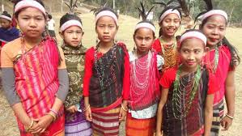
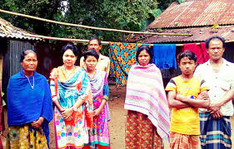
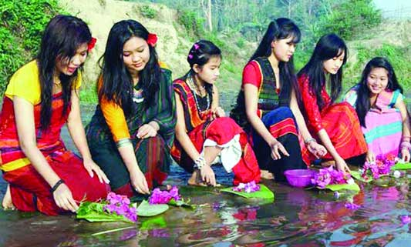
পূর্বজ্ঞান যাচাই

Slide 5
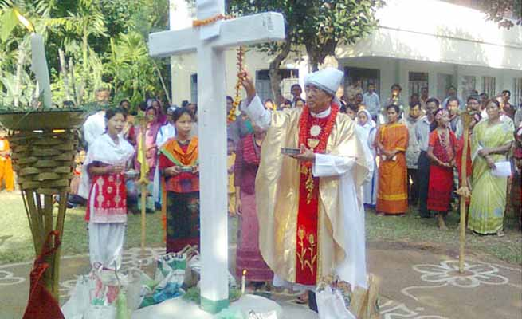
ধর্ম
সাংসারেক

Slide 6
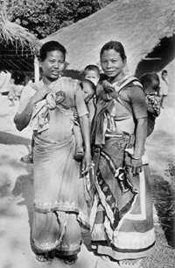
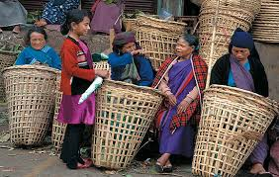
সমাজ ব্যবস্থা
মাতৃপ্রধান

Slide 7
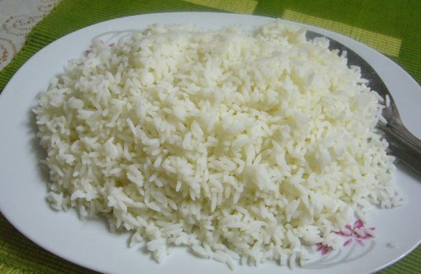
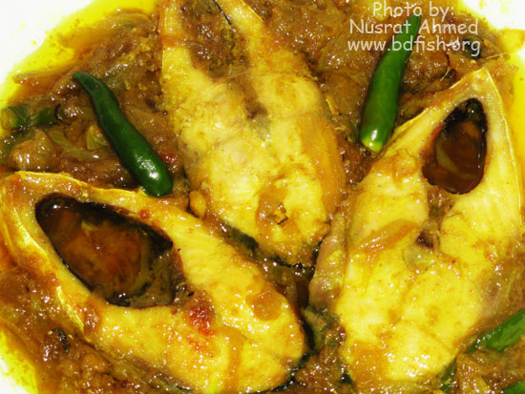
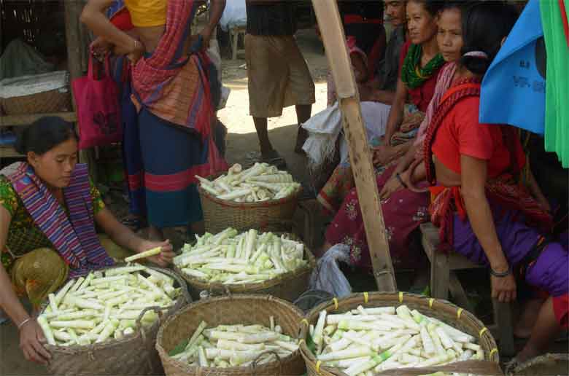
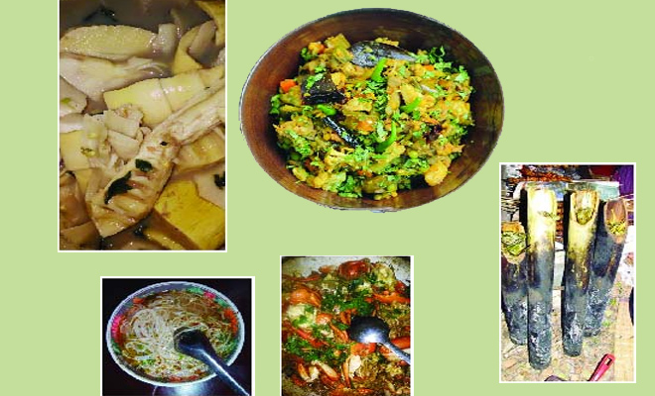
খাদ্য
ভাত
মাছ
বাসের কোড়ল

Slide 8
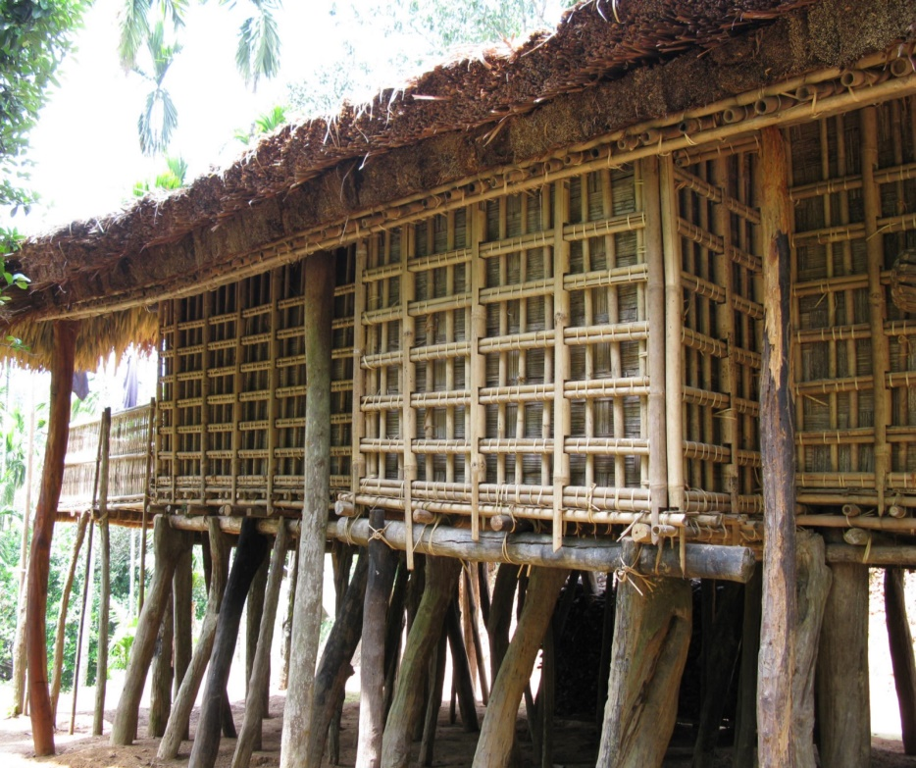
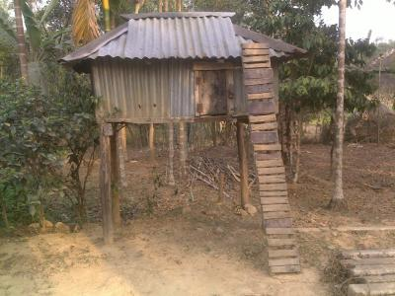
বাড়ি
নকমান্দি

Slide 9
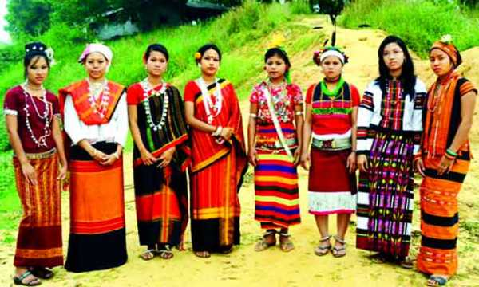
পোশাক
দকবান্দা পোশাকে গারো নারি

Slide 10
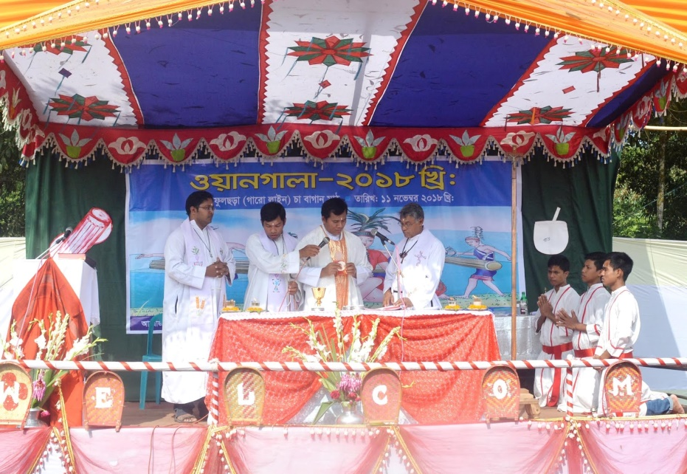
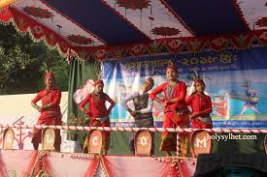
উৎসব
ওয়াংগালা

Slide 11
এসো আমরা এবার পাঠ্যবই এর ৮৪ পৃষ্ঠার সঙ্গে মিলিয়ে নেই।

Slide 12
দলীয় কাজ-
ক দল: গারোদের বাসস্থানের বর্ণনা দাও ।
খ দল: গারোদের পোশাকের বর্ণনা দাও।
গ দল: গারোদের উৎসবের বর্ণনা দাও।

Slide 13
একক কাজ:
১, গারোদের ধর্মের নাম লিখ।
২, গারোদেরভাষার নাম লিখ।
৩, গারোদের পোশাকের নাম লিখ।

Slide 14
মূল্যায়ন:
ভাষা
দকবান্দা
বাড়ি
ওয়াং গালা
পোশাক
আচিক
উৎসব
নকমান্দি

Slide 15
ধন্যবাদ

